Slide 1
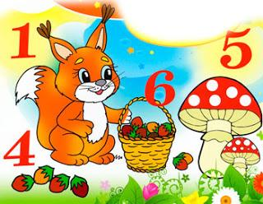
МУНИЦИПАЛЬНОЕ ДОШКОЛЬНОЕ ОБРАЗОВАТЕЛЬНОЕ УЧРЕЖДЕНИЕ ДЕТСКИЙ САД ОБЩЕРАЗВИВАЮЩЕГО ВИДА
№ 74 «Гнёздышко» г.Волжский
Дидактические игры по формированию элементарных математических представлений у детей дошкольного возраста.
Воспитатели:
Григорьева Татьяна Викторовна.

Slide 2
Без игры нет и не может быть полноценного умственного развития. Игра- это «огромное светлое окно, через которое в духовный мир ребенка вливается живительный поток представлений, понятий. Игра – это искра, зажигающая огонек пытливости и любознательности»
В.А. Сухомлинский.

Slide 3
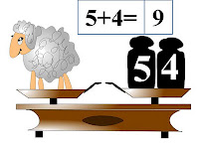
Актуальность
Сегодня, а тем более, завтра, математика необходима огромному числу людей различных профессий. Для умственного развития детей, существенное значение имеет приобретение математических представлений, которые активно влияют на формирование умственной деятельности. Все полученные знания и умения закрепляются в дидактических играх. Дидактическая игра требует усидчивости, использование мыслительного процесса, в игре ребенок легко раскрывает свои творческие способности, осваивает новые знания, развивает наблюдательность, учится размышлять, анализировать, преодолевать трудности.

Slide 4
Тип проекта
- краткосрочный
- познавательно-творческий
- участники проекта (дети, педагоги, родители)

Slide 5
На первом этапе : подготовительном
1.Изучали литературу по организации
дидактических игр
2.Разработали макеты авторских дидактических игр
3.Приступили к их созданию: «Найди домик геометрической фигуре», «Горшочек с секретом», «Гусеничка»

Slide 6
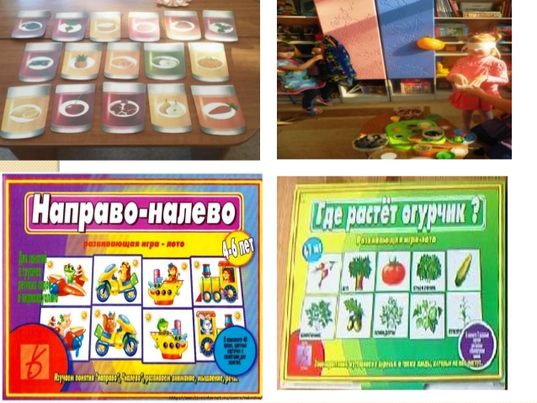
На втором этапе дети использовали дидактические игры в образовательной и самостоятельной игровой деятельности

Slide 7
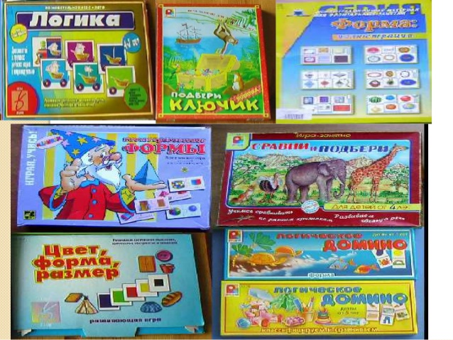

Slide 8
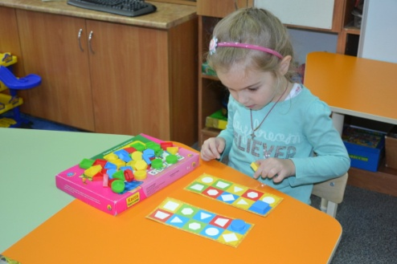
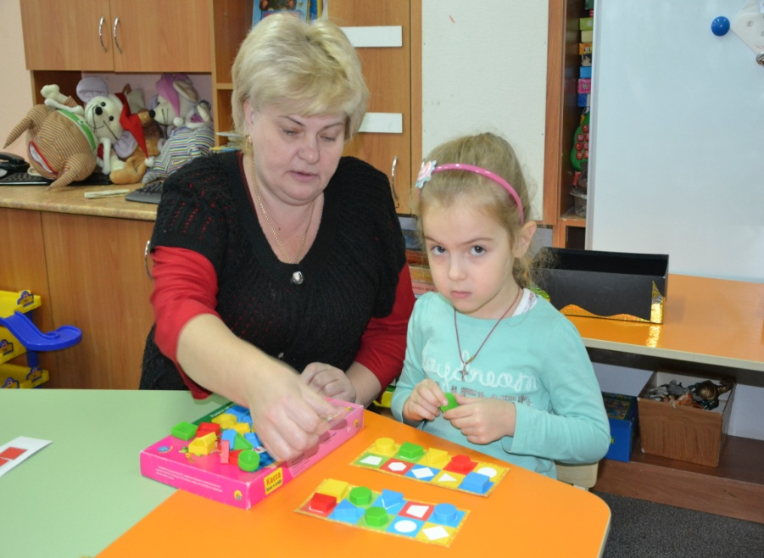
Дидактическая игра
«Найди геометрической фигуре свой домик».
Цель: Закреплять с детьми название геометрических фигур и основные цвета.
Материал: карточки с разными цветными полями и с изображением геометрических фигур, пластмассовые фигуры.
Ход игры:
У каждого играющего карточка .Дети рассказывают какая фигура и какого цвета изображена.
Например: Мне нужен квадрат жёлтого цвета . Мне нужен треугольник зелёного цвета.

Slide 9
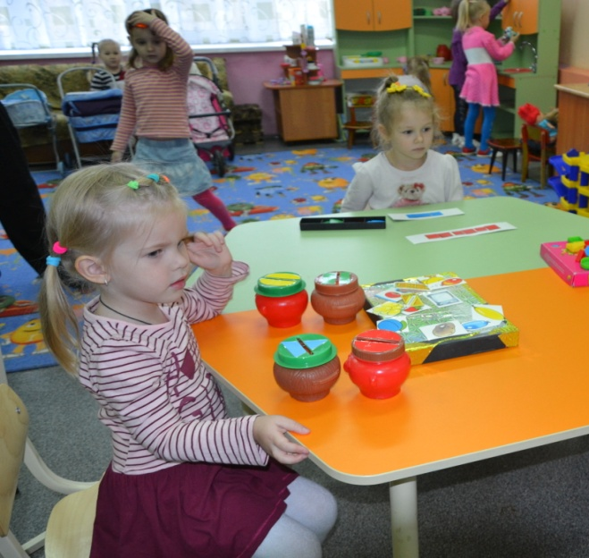
Дидактическая игра :
«Горшочек с секретом»
Цель : Учить детей подбирать
предметы по цвету и форме
изображённых на горшочках.
Материал: Горшочки с изображением геометрических фигур разного цвета, карточки с изображением предметов.
Ход игры: ребёнок берёт карточку и объясняет с какой геометрической фигурой ассоциируется этот предмет.

Slide 10
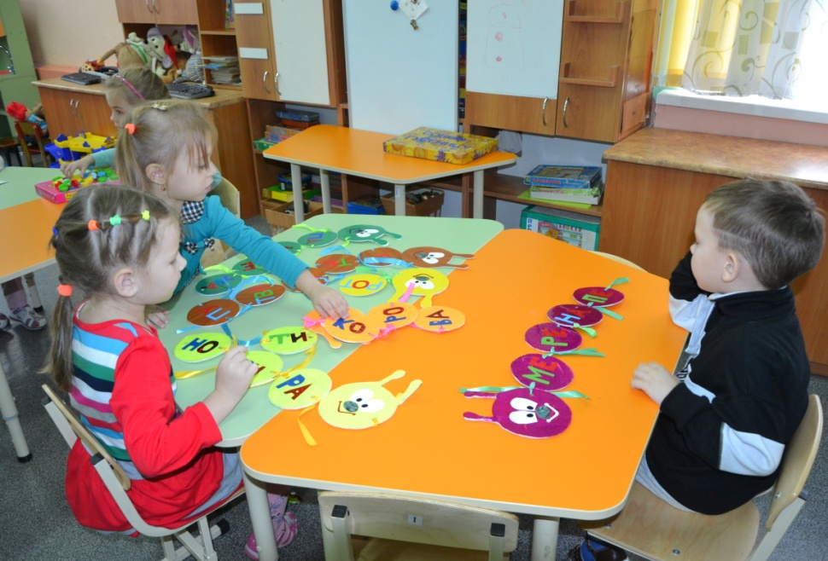
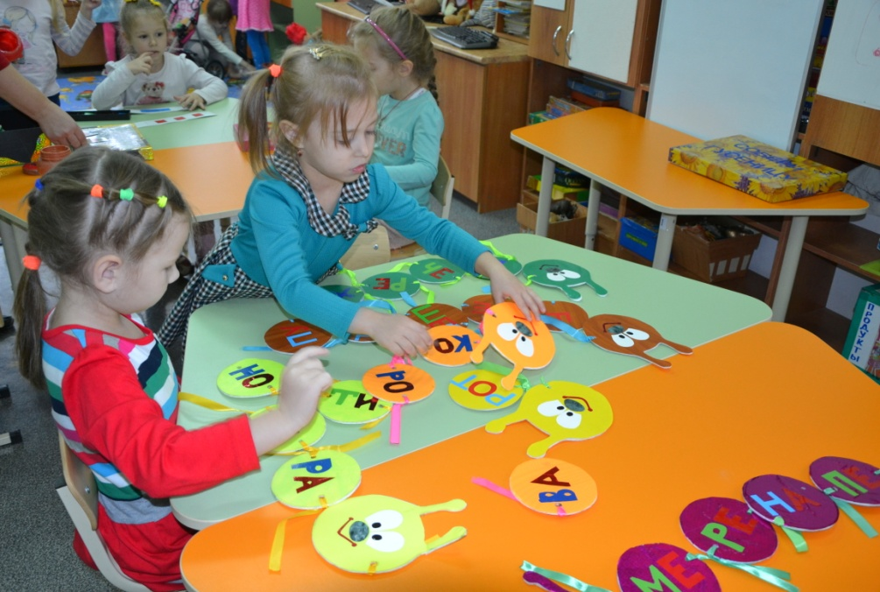
-
Дидактическая игра: «Собери гусеничку»
Цель : Закреплять цвета.
Материал: круги разных цветов с изображением головы гусеницы по краям с тесьмой.
Ход игры: ребёнок берёт круг с изображением головы гусеницы и подбирает круги по цвету.

Slide 11
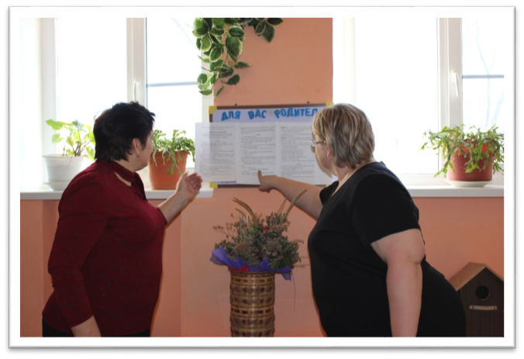
Работа с родителями
- Круглый стол
«Роль дидактических игр в развитии математических способностей детей»
- Индивидуальные консультации «Математическая игра в жизни ребенка»
Наглядная информация «Играйте вместе с детьми»

Slide 12
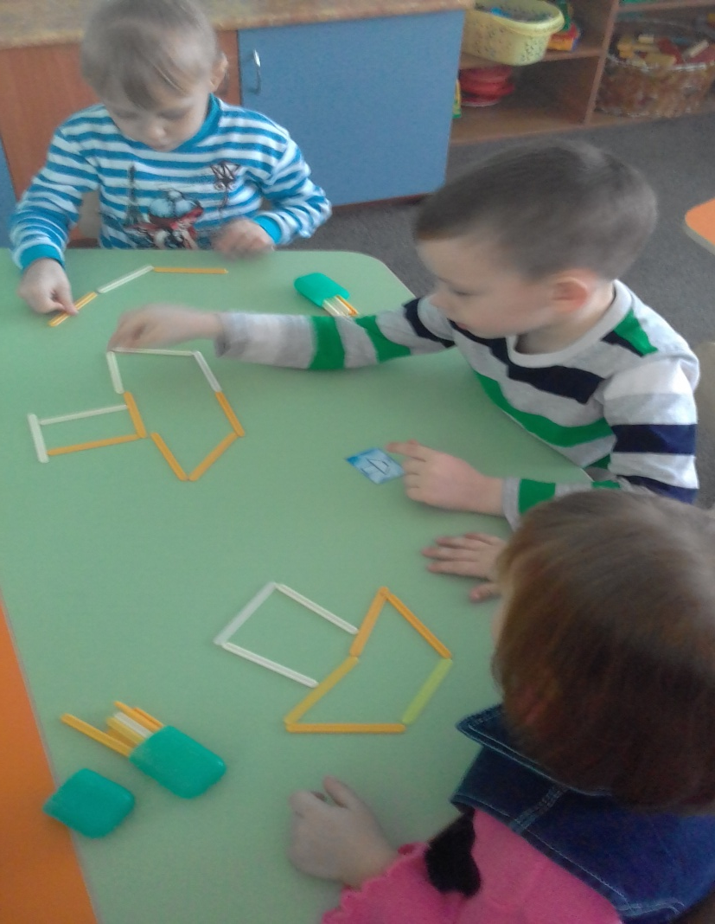
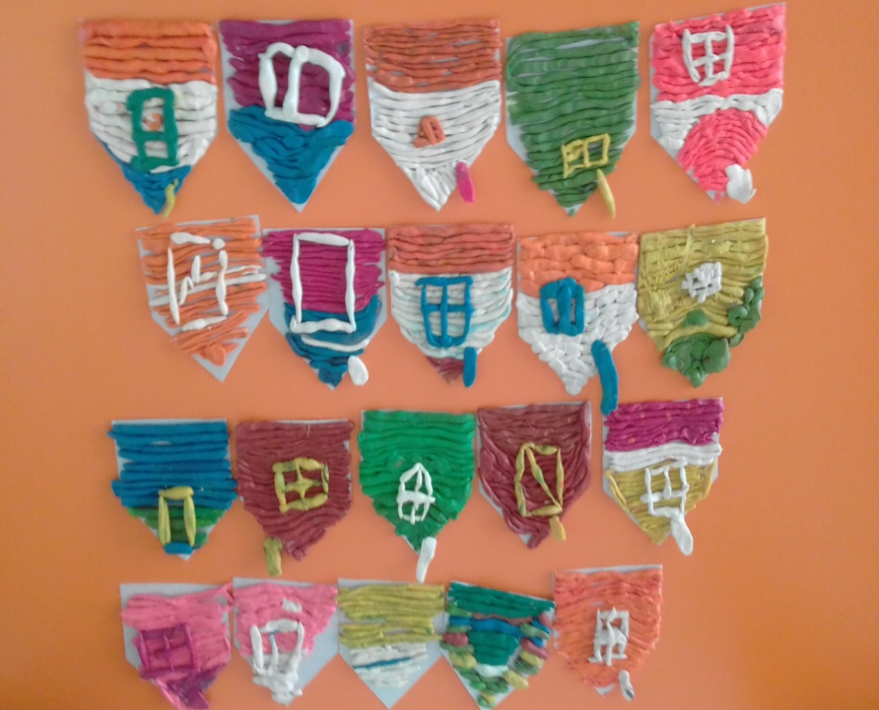
Итоговые мероприятия
Конструирование со счётными
палочками
ЛЕПКА: «Теремок»

Slide 13
В РЕЗУЛЬТАТЕ ДЕТИ СТАЛИ БОЛЕЕ АКТИВНЫ , ИСПОЛЬЗУЮТ ПОЛНЫЕ ОТВЕТЫ, ИХ ОТВЕТЫ ОСНОВАНЫ НА ДОКАЗАТЕЛЬСТВАХ, СТАЛИ БОЛЕЕ САМОСТОЯТЕЛЬНЫ, УЛУЧШИЛАСЬ ПАМЯТЬ, УМЕНИЕ РАССУЖДАТЬ, ДУМАТЬ.

Slide 14
Спасибо за внимание!

